Slide 1
NURAY KAYA İMAM HATİP ORTAOKULU
TÜRKÇE
BİLGİ YARIŞMASI

Slide 2
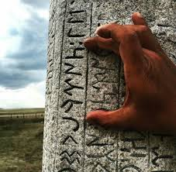
Soru
Bilge Kağan, Kültegin ve vezir Tonyukuk adına dikilen Türk adının ilk kez geçtiği taştan anıtların adı nedir?

Slide 3
Soru Cevap
Orhun Yazıtları veya Göktürk Yazıtları

Slide 4
2. soru
11.yüzyılda Kaşgarlı Mahmud tarafından kaleme alınan bu eser, Türk dilinin ilk sözlüğü ve ilk dil bilgisi kitabı kabul edilir. Yazar, Türkçenin Arapça kadar zengin bir dil olduğunu kanıtlamak ve Araplara Türkçe öğretmek amacıyla bu kitabı Bağdat'ta yazmıştır. İçinde dönemin Türk dünyasını gösteren bir haritanın yanı sıra; sav (atasözü), sagu (ağıt) ve koşuk (şiir) gibi ilk sözlü edebiyat ürünleri de yer alır.

Slide 5
2. Soru Cevabı
Divânu Lugâti't-Türk

Slide 6
3. Soru
"Sevelim, sevilelim, bu dünya kimseye kalmaz" sözüyle tanınan, Anadolu'da tasavvuf şiirinin ve insani sevginin en büyük öncüsü olan 13. yüzyıl halk şairi kimdir?

Slide 7
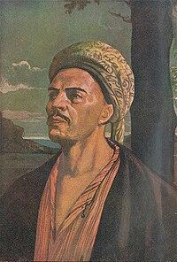
3. Soru Cevabı
Yunus Emre

Slide 8
4. Soru
17. yüzyılda yaşamış, Türk ve dünya tarihinin en büyük gezginlerinden biridir. Rüyasında Peygamber Efendimiz’den "Şefaat" isteyecekken heyecanla "Seyahat ya Resulallah" demesi üzerine ömrünü yollarda geçirmiştir. Yaklaşık 51 yıl boyunca Osmanlı coğrafyasını ve çevre ülkeleri gezmiş; buraların kültürünü, dilini ve yaşam tarzını 10 ciltlik dev eseri Seyahatnâme'de toplamıştır. bu tarihi şahsiyet kimdir?

Slide 9
4. Soru Cevabı
Evliya Çelebi

Slide 10
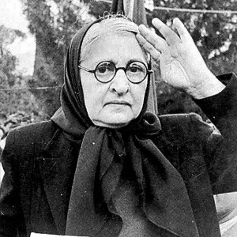
5. Soru
Kurtuluş Savaşı'nı doğrudan yaşayan ve bu dönemi "Ateşten Gömlek", "Vurun Kahpeye" gibi ünlü romanlarında anlatan ilk Türk kadın romancılardan biri kimdir?

Slide 11
5. Soru Cevabı
Halide Edib Adıvar

Slide 12
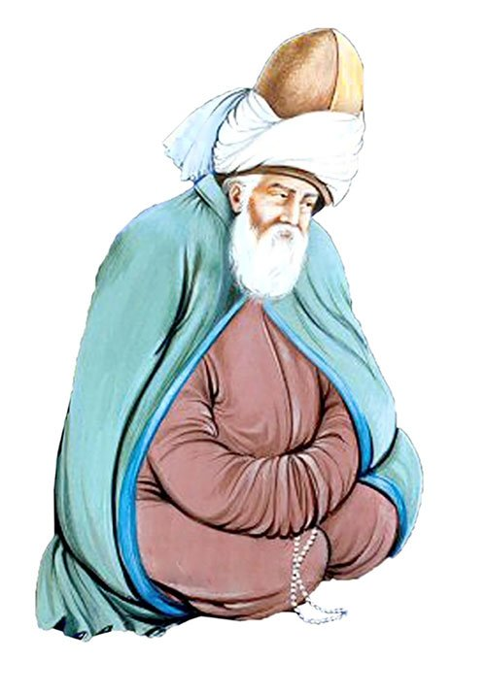
6. Soru
Selçuklu dönemi Konya'sında yaşayan, "Gel, ne olursan ol, yine gel" felsefesiyle ve dünya çapındaki eseri "Mesnevi" ile tanınan ünlü mutasavvıf kimdir?

Slide 13
6. Soru Cevabı
Mevlânâ Celâleddîn-i Rûmî

Slide 14
7. Soru
Akılcı felsefesi, fıkraları ve eşeğe ters binmesi gibi nüktedan hikayeleriyle tanınan, Konya Akşehir ile özdeşleşmiş olan dünyaca ünlü Türk halk bilgesi kimdir?

Slide 15
7. Soru Cevabı
Nasreddin Hoca

Slide 16
8. Soru
Geleneksel Türk tiyatrosunda, arkadan bir ışık verilerek beyaz bir perde üzerine yansıtılan deriden yapılmış tasvirlerle oynatılan ünlü gölge oyununun adı nedir?

Slide 17
8. Soru Cevabı
Karagöz ve Hacivat

Slide 18
9. Soru
16. yüzyılda yaşamış, Osmanlı’nın en ünlü başmimarıdır. İstanbul’daki Şehzade Camii’ni "çıraklık", Süleymaniye Camii’ni "kalfalık" ve Edirne’deki Selimiye Camii’ni "ustalık" eseri olarak adlandırmıştır. Uzun ömrü boyunca yüzlerce cami, köprü ve su kemeri inşa ederek imparatorluğun siluetini değiştirmiştir. Bu tarihi şahsiyet kimdir?

Slide 19
9. Soru Cevabı
Mimar Sinan

Slide 20
10. Soru
Modern Türk edebiyatının en büyük şairlerinden biridir ve "Vatan Şairi" olarak tanınır. Kurtuluş Savaşı yıllarında halkı coşturmak için Anadolu'yu gezmiş, vaazlar vermiş ve tüm şiirlerini Safahat adlı dev eserinde toplamıştır. En büyük eseri olan İstiklal Marşı'nı Türk milletine ve ordusuna hediye ettiği için bu kitabına almamıştır. bu ünlü milli şairimiz kimdir?

Slide 21
10. Soru Cevabı
Mehmet Âkif Ersoy

Slide 22
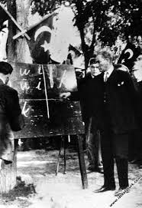
11. Soru
Cumhuriyet döneminde Türkçenin sadeleşmesi ve özleşmesi amacıyla 1932 yılında Mustafa Kemal Atatürk'ün talimatıyla kurulan kurumun adı nedir?

Slide 23
11. Soru Cevabı
Türk Dil Kurumu (TDK)

Slide 24
12. Soru
1453 yılında İstanbul'u fethederek Doğu Roma (Bizans) İmparatorluğu'na son veren ve Orta Çağ'ı kapatıp Yeni Çağ'ı açan Osmanlı padişahı kimdir?

Slide 25
12. Soru Cevabı
Fatih Sultan Mehmet (II. Mehmet)

Slide 26
13. Soru
"Uzun ince bir yoldayım", "Dostlar beni hatırlasın" gibi unutulmaz eserleriyle tanınan, gözleri görmediği halde gönül gözüyle harika şiirler söyleyen cumhuriyet dönemi ünlü halk ozanımız kimdir?

Slide 27
13. Soru Cevabı
Aşık Veysel (Şatıroğlu)

Slide 28
14. soru
1071 yılında Büyük Selçuklu Sultanı Alparslan'ın Bizans ordusunu yenerek Türklere Anadolu'nun kapılarını kesin olarak açtığı tarihi savaş hangisidir?

Slide 29
14. Soru Cevabı
Cevap: Malazgirt Meydan Muharebesi

Slide 30
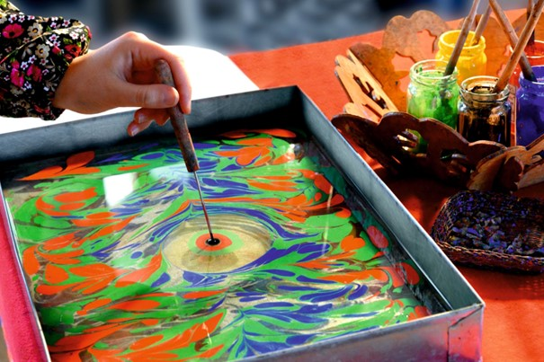
15. Soru
Suyu ve boyaları özel bir yöntemle hazırlayarak kağıt üzerine soyut resimler ve desenler yapma sanatına dayanan geleneksel Türk el sanatının adı nedir?

Slide 31
15. Soru Cevabı
Ebru Sanatı

Slide 32
16. Soru
Osmanlı Devleti'nin tıp alanındaki en büyük hekimlerinden olan, mikropların varlığını teleskop icat edilmeden yüzlerce yıl önce fark edip açıklayan ve Fatih'in hocası olan bilgin kimdir?

Slide 33
16. Soru Cevabı
Akşemseddin

Slide 34
17. Soru
Osmanlı mimarisinde camilerin etrafında kurulan; içinde okul, kütüphane, hastane ve hamam gibi sosyal yapıları barındıran büyük binalar topluluğuna ne ad verilir?

Slide 35
17. Soru Cevabı
Külliye

Slide 36
18. Soru
Türk dünyasının en büyük mutasavvıflarından biri ve ilk Türk tarikatının kurucusudur. Orta Asya'da Türkçe yazdığı hikmetli şiirlerle İslamiyet'in Türkler arasında yayılmasında çok büyük bir rol oynamıştır. İnançları, ahlakı ve güzel değerleri anlattığı bu şiirlerini Dîvân-ı Hikmet adlı dünyaca ünlü eserinde toplamıştır. "Pîr-i Türkistan" olarak da bilinen bu tarihi şahsiyet kimdir?

Slide 37
18. Soru Cevabı
Hoca Ahmed Yesevî (veya Ahmet Yesevi)

Slide 38
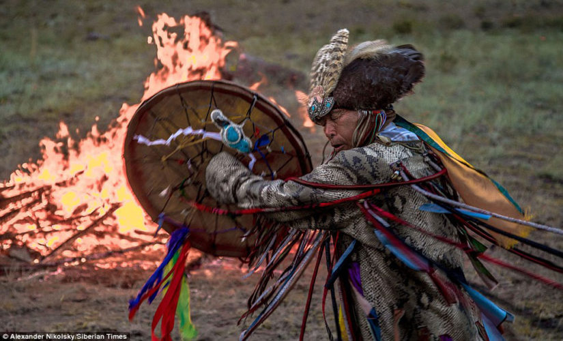
19. Soru
Eski Türk inanışında, doğaüstü güçlerle iletişim kurduğuna, hastalıkları iyileştirdiğine ve dini törenleri yönettiğine inanılan din adamlarına ne ad verilirdi?

Slide 39
19. Soru Cevabı
Şaman (veya Kam / Baksı)

Slide 40
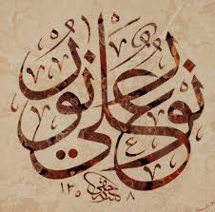
20. Soru
İslam kültür coğrafyasında ortaya çıkan ve Arap harfleri kullanılarak yapılan estetik yazı yazma sanatıdır. Yüzyıllar boyunca mimari yapıları, el yazması kitapları ve sarayları süsleyen bu sanat dalında Türk sanatçılar dünya çapında çok büyük bir şöhrete kavuşmuşlardır. Bu geleneksel yazı sanatı nedir?

Slide 41
20. Soru Cevabı
Hat Sanatı

Slide 42
21. Soru
Gazi Mustafa Kemal Atatürk tarafından kaleme alınan bu eser, Cumhuriyet tarihinin en önemli birinci elden kaynaklarından biridir. Kitap, 1919 yılında Atatürk'ün Samsun'a çıkışıyla başlar ve 1927 yılına kadar olan Kurtuluş Savaşı ile Türkiye Cumhuriyeti'nin kuruluş sürecini anlatır. Mustafa Kemal Atatürk'e ait bu ünlü eser hangisidir?

Slide 43
21. Soru Cevabı
Nutuk (Söylev)

Slide 44
22. Soru
Türkçede bir kelimenin bilinen tarihi seyir içinde ayrılmış olan ve coğrafi farklılıklardan dolayı ses ve şekil ayrılıkları gösteren kollarına (Örneğin: Kazak Türkçesi, Özbek Türkçesi) ne ad verilir?

Slide 45
22. Soru Cevabı
Şive

Slide 46
23. Soru
Hun Türklerinin Avrupa koluna en parlak dönemini yaşatan, Avrupalılar tarafından "Tanrı'nın Kırbacı" olarak anılan ünlü hükümdar kimdir?

Slide 47
23. Soru Cevabı
Attila

Slide 48
24. Soru
"Tüfek icat oldu, mertlik bozuldu" sözüyle tanınan, Bolu Beyi'ne karşı verdiği mücadelelerle efsaneleşen ünlü Türk halk şairi kimdir?

Slide 49
24. Soru Cevabı
Köroğlu

Slide 50
25. Soru
Cumhuriyet döneminde Türk tarihini bilimsel yöntemlerle araştırmak ve korumak amacıyla 1931 yılında kurulan resmi kurumun adı nedir?

Slide 51
25. Soru Cevabı
Türk Tarih Kurumu (TTK)

Slide 52
26. Soru
Hücre onarımı ve DNA haritalandırılması alanındaki çalışmalarıyla 2015 yılında Nobel Kimya Ödülü'nü kazanarak Türkiye'ye bu alandaki ilk gururu yaşatan bilim insanımız kimdir?

Slide 53
26. Soru Cevabı
Aziz Sancar

Slide 54
27. Soru
UNESCO tarafından Dünya Kültür Mirası listesine alınan, Şanlıurfa yakınlarında bulunan ve insanlık tarihinin bilinen en eski tapınak merkezi kabul edilen tarihi yer neresidir?

Slide 55
27. Soru Cevabı
Göbeklitepe

Slide 56
28. Soru
Aksaray ilinde yer alan bu doğa harikası, Hasan Dağı'ndan püsküren lavların ve Melendiz Çayı'nın binlerce yıl boyunca toprağı aşındırmasıyla oluşmuş devasa bir kanyondur. Dik kayalıklar arasında uzanan vadi, yeşil doğasıyla büyüleyici bir görünüme sahiptir. Eski dönemlerde yaşayan Hristiyanların en önemli dini merkezlerinden biri olduğu için vadi içindeki dik kayalara oyulmuş çok sayıda kilise, manastır ve yaşam alanı bulunur. bu ünlü vadi hangisidir?

Slide 57
28. Soru Cevabı
Ihlara Vadisi

Slide 58
29. Soru
Osmanlı İmparatorluğu'nun kuruluş döneminde yaşamış, manevi dünyamızın en büyük rehberlerinden biridir. Bursa Ulu Camii'nin açılışında okuduğu muhteşem Fatiha suresi tefsiri ile tanınmıştır. Gerçek adını saklayıp fırınında pişirdiği ekmekleri halka dağıtarak sevgisini kazanmıştır. Ömrünün son yıllarını Aksaray'da geçirmiş ve burada vefat etmiştir.

Slide 59
29. Soru Cevabı
Somuncu Baba (Şeyh Hamid-i Veli)

Slide 60
30. Soru
Çanakkale Savaşı'nın en büyük kahramanlarından biridir. 18 Mart 1915 günü deniz savaşının en kritik anında, görev yaptığı Mecidiye Tabyası'ndaki top mermisi kaldıran vinç parçalanmıştır. Bunun üzerine yaklaşık 215 kilogram ağırlığındaki devasa top mermisini tek başına sırtlayarak topun ağzına sürmüş ve İngilizlerin en güçlü zırhlı gemilerinden biri olan "Ocean" gemisini vurarak savaşın gidişatını değiştirmiştir.

Slide 61
30. Soru Cevabı
Seyit Onbaşı (Seyit Ali Çabuk)

